Slide 1
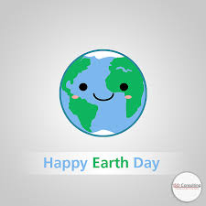
დედამიწის დღე

Slide 2
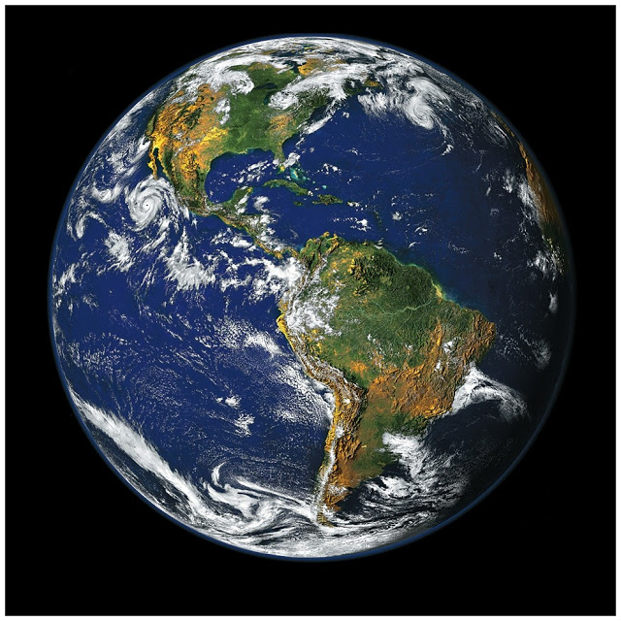
დედამიწის დღის აღნიშვნა
დედამიწის დღე — ყოველწლიური ღონისძიება, რომელიც 22 აპრილს აღინიშნება. ამ დღეს მსოფლიოს გარშემო იმართება გარემოს დაცვის მხარდასაჭერი ღონისძიებები. ის პირველად აღინიშნა 1970 წელს, დღესდღეობით კი დედამიწის დღის ქსელის მიერ მსოფლიო მასშტაბითაა კორდინირებული და ყოველწლიურად აღინიშნება 193 ქვეყანაზე მეტში.

Slide 3
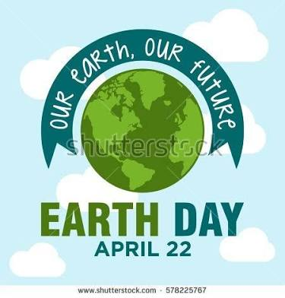
2016 წლის დედამიწის დღეზე ამერიკის შეერთებული შტატების, ჩინეთის და სხვა 120 ქვეყნის მიერ ხელი მოეწერა ისტორიული მნიშვნელობის მქონე „პარიზის შეთანხმებას“, რის შედეგადაც უნდა ამოქმედდეს ისტორიული კლიმატის დაცვის შეთანხმება, რომელიც 2015 წლის გაეროს კლიმატის ცვლილების კონფერცენციის მონაწილე 195 სახელმწიფომ დადო პარიზში.

Slide 4
1969 წელს სან-ფრანცისკოში გამართულ იუნესკოს კონფერენციაზე, მშვიდობის აქტივისტმა ჯონ მაკკონელმა წამოაყენა აზრი შექმნილიყო დედამიწის და მშვიდობის ცნების პატივსაცემი დღე და ის პირველად აღნიშნულიყო 1970 წლის 21 მარტს, გაზაფხულის პირველ დღეს ჩრდილოეთ ნახევარსფეროში. მოგვიანებით მაკკონელმა ამ დღის შესახებ გამოიქვეყნა ოფიციალური განცხადება, რომელსაც ხელი მოაწერა გაეროს გენერალურმა მდივანმა უ ტანმა. ერთი თვის შემდეგ შეერთებული შტატების სენატორმა გეილორდ ნელსონმა გარემოზე სამსჯელოდ დააფუძნა ცალკე დედამიწის დღე, რომელიც პირველად 1970 წლის 22 აპრილს გაიმართა. ნელსონმა მისი სამსახურისთვის მოგვიანებით თავისუფლების საპრეზიდენტო მედალი მიიღო. 22 აპრილის დედამიწის დღე კონცენტრირებული იყო შეერთებულ შტატებზე, თუმცა დენის ჰეიესმა, რომელიც 1970 წელს თავდაპირველი საყოველთაო ორგანიზების კოორდინატორი იყო, შექმნა ორგანიზაცია, რომელმაც ამ დღეს საერთაშორისო სახე მისცა და 141 ქვეყანაში გაუკეთა ორგანიზება. მრავალი გაერთიანება დედამიწის კვირას აღნიშნავს, ერთ კვირიანი აქტივობები, რომელიც გარემოს იმ პრობლემებს ეხება, რის წინაშეც მსოფლიო დგას.

Slide 5
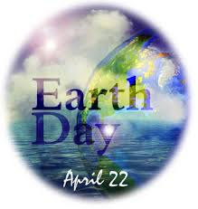
1970 წელს სანტა ბარბარას საბადოდან ნავთობის დაღვრას შედეგად ოკეანის დაბინძურება და წყლის ბინადართა განადგურება მოჰყვა. ამერიკელი გარემოსდამცველი სენატორის, გეილორდ ნელსონის მოწოდებას, დაეცვათ დედამიწა, 20 მილიონი ადამიანი შეურთდა. მას შემდეგ, დედამიწის დღე ყოველწლიურად 22 აპრილს აღინიშნება.
საქართველო „დედამიწის დღეს“ 1990 წლიდან სხვადასხვა გარემოსდაცვით ღონისძიებით აღნიშნავს

Slide 7
ერთმანეთზე ზრუნვით თუ არ ვიქნებით ერთმანეთთან დღეს, ხვალ და ზეგ, შენც გაქრები და მეც...

Slide 8
